Slide 1


새미네 부엌 플랫폼
즐거운 요리 혁명
임도연

Slide 2

목차
1. 기획 의도
2. 사용 기술
3. 분석 설계
4. 구현 내용
5. 향후 계획

Slide 3

기획 의도

Slide 4

대량의 데이터를 수집 후 구조화 하여 구현
수집한 데이터를 정렬 및 검색 기능 구현 -> 사용자들의 편리성 기대
모든 컨텐츠가 메인부터 서브까지 연결되어 로테이션 되도록 설계 후 구현
기존 사이트 메인 페이지의 반복되는 슬라이드 기능을 각각 다르게 기능 구현
상단 구역과 하단 구역의 반복으로 각 서브페이지에 모듈화 적용

Slide 5
사용 기술

Slide 6
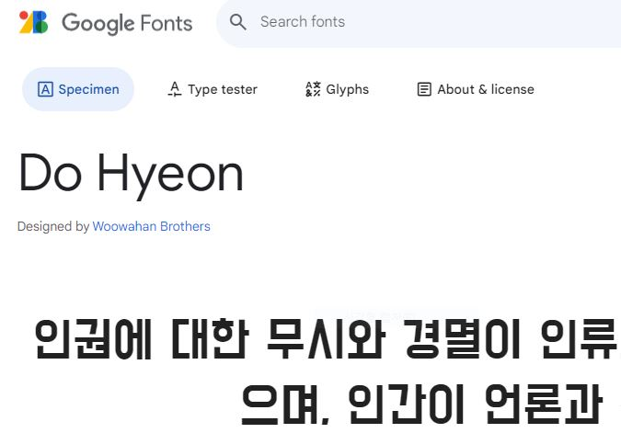

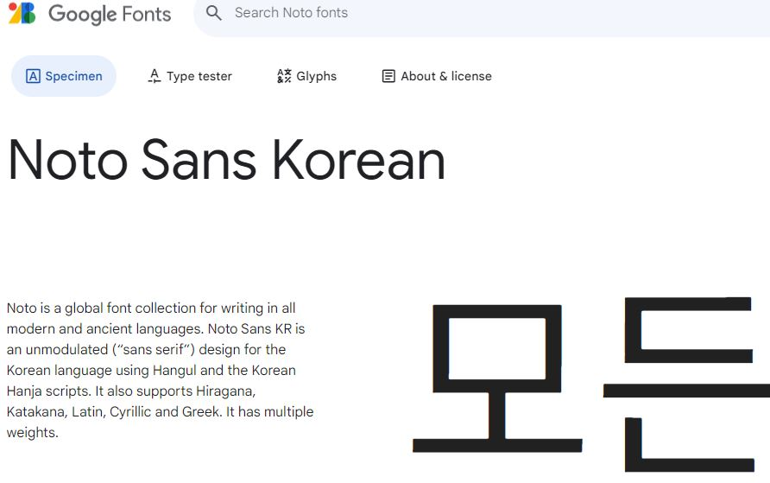

사용 기술
사용 색상
사용 폰트
새미네 부엌
Rgb(255,255,255)
Rgb(242 242 242)
Rgb(255 250 232 / 28%)
Rgb(246 255 246 / 28%)
Rgb(255 243 243 / 39%)
rgb(21 167 117)

Slide 7
분석 설계 및 구현

Slide 8
사이트 맵
Home(main)
새미네 소개
요리연구소
요리해요
WOW이벤트
레시피
요리해요
질문있어요
솔루션
상세페이지
상세페이지
요리초보가이드

Slide 9
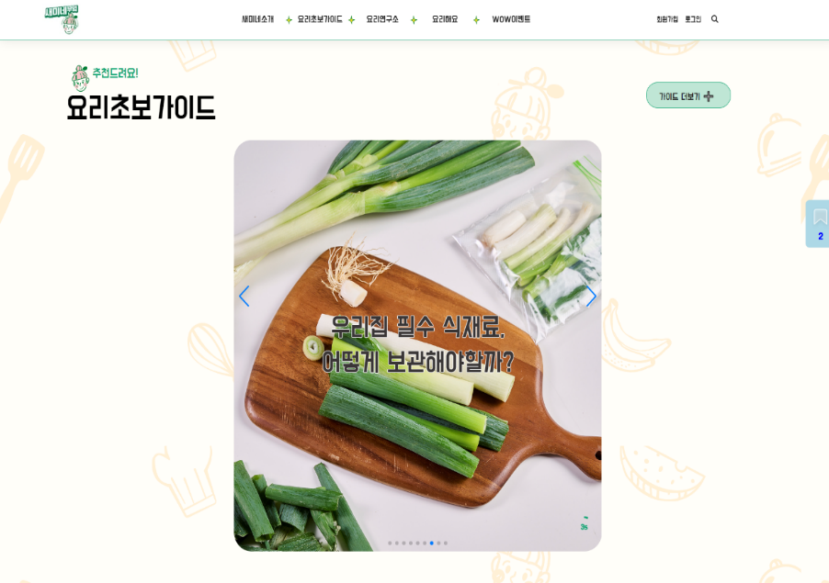
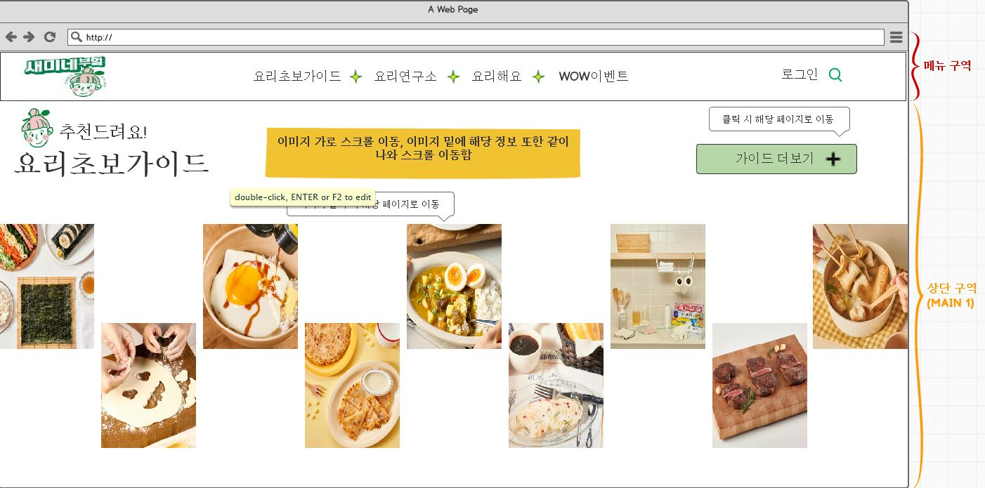
달라진 점
1. 새로운 페이지 추가(새미네 소개, 레시피 상세페이지 등)
2. 로그인, 회원가입, 게시판, 스크랩 기능 추가
3. 메인 영역의 요리 초보 가이드 구현 변경
4. TOP버튼 로고 이미지의 애니메이션 기능 -> 화살표같은 사용자가 쉽게 이용할 수 있도록 구현 변경

Slide 10
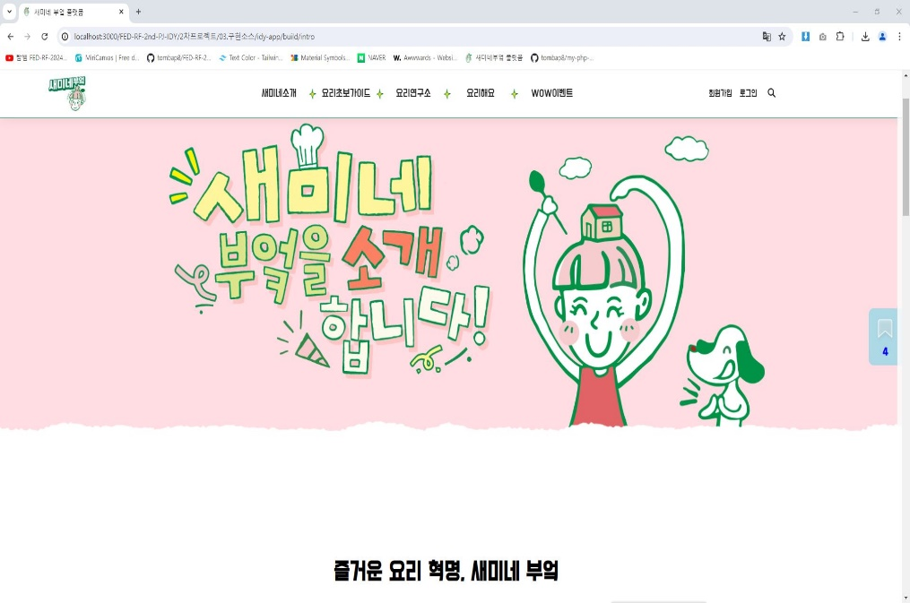
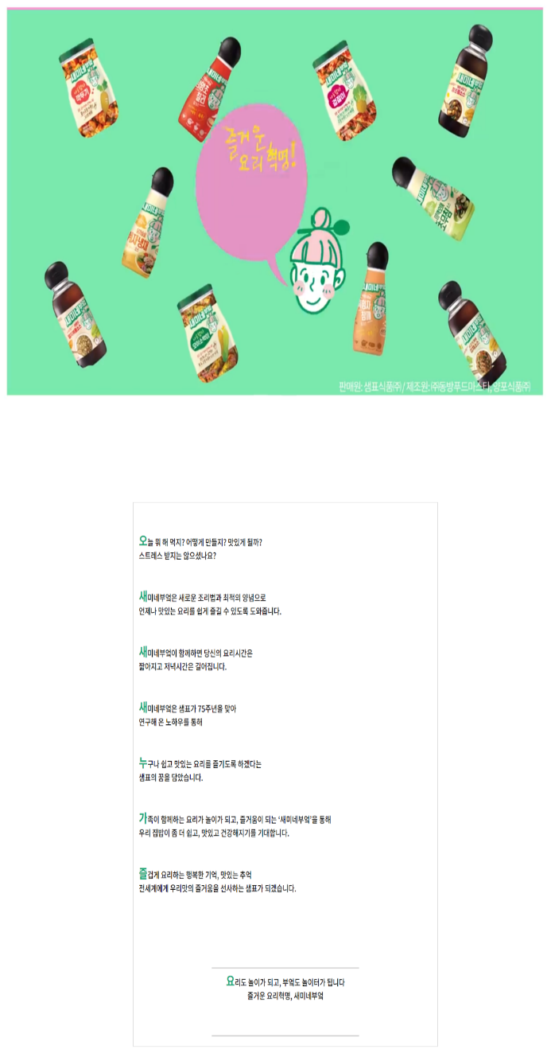
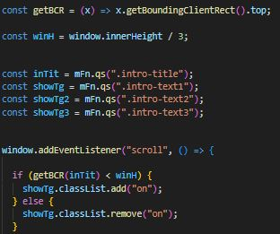
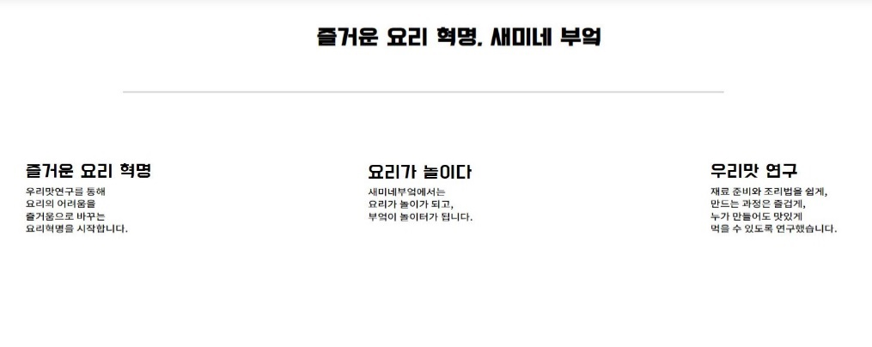
메인 영역(새미네소개)
3
새미네 부엌의 정보 부족으로 기존에 없던 “소개 페이지” 구현하여 브랜드 소개 강조
2. 사용자가 스크롤 이동시 해당 구역의 텍스트가 사라졌다 나타남
3. 동영상 삽입
4. 1번의 정보 부족 보완 파트(데이터 수집하여 해당 파트에 데이터 출력)
1
4
2

Slide 11
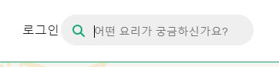

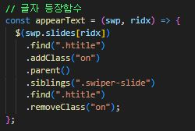
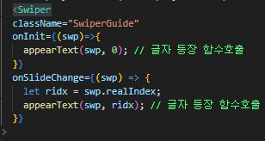
상단 영역 및 메인 영역(요리초보가이드)
1
1. 상단 영역 돋보기 클릭 시 검색 창 나타남
-> 키보드 엔터키 + 돋보기 모양 클릭하면
검색결과가 새 페이지로 이동하여 출력됨
2. 이미지와 이미지 텍스트 데이터화하여 swiper 이용한 슬라이드 구현 + 이미지 텍스트는 함수 호출하여 호출시킴
3. 이미지와 가이드 더보기 클릭시 해당 정보 페이지(컴포넌트)로 이동
3
2

Slide 12
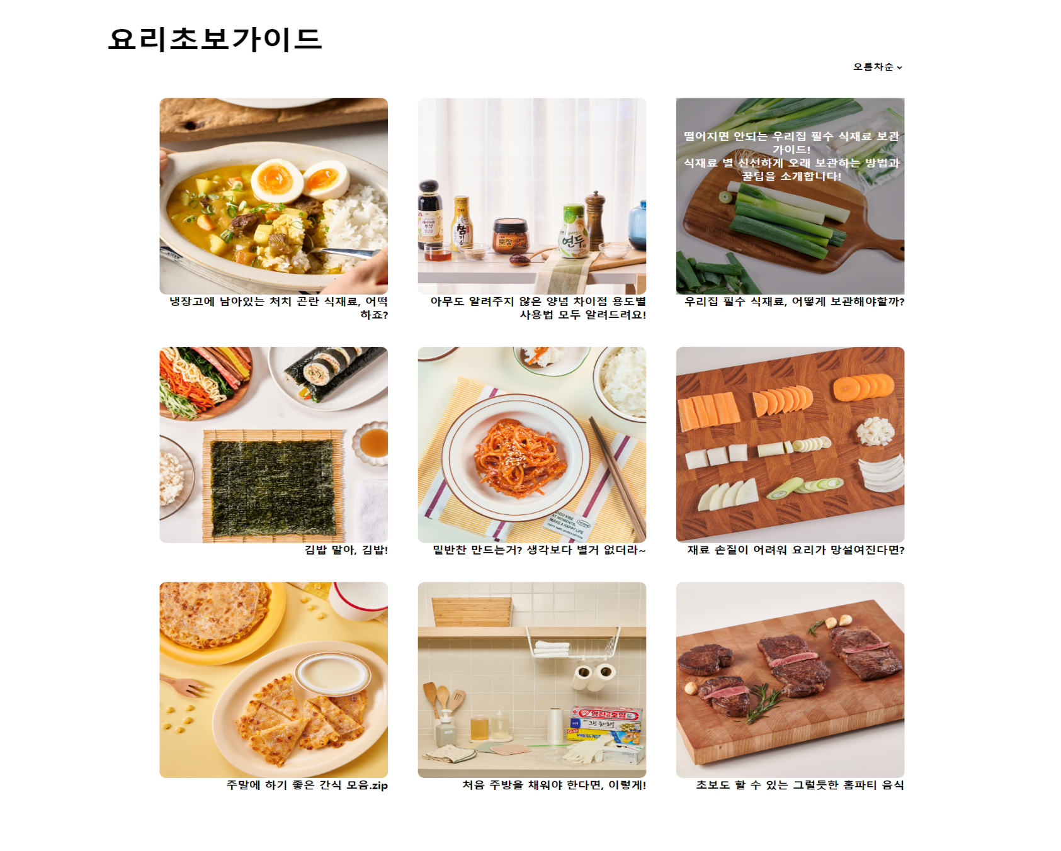
서브페이지(요리초보가이드)
3
1
2
1. 데이터 구조화 하여 이미지 grid로 구현 + 데이터 제목까지 화면 출력
2. 해당 이미지 오버시 설명 나타남
3. 데이터 오름차순, 내림차순 정렬 구현

Slide 13
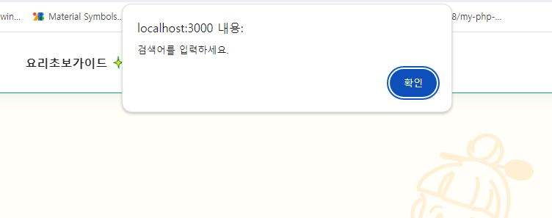
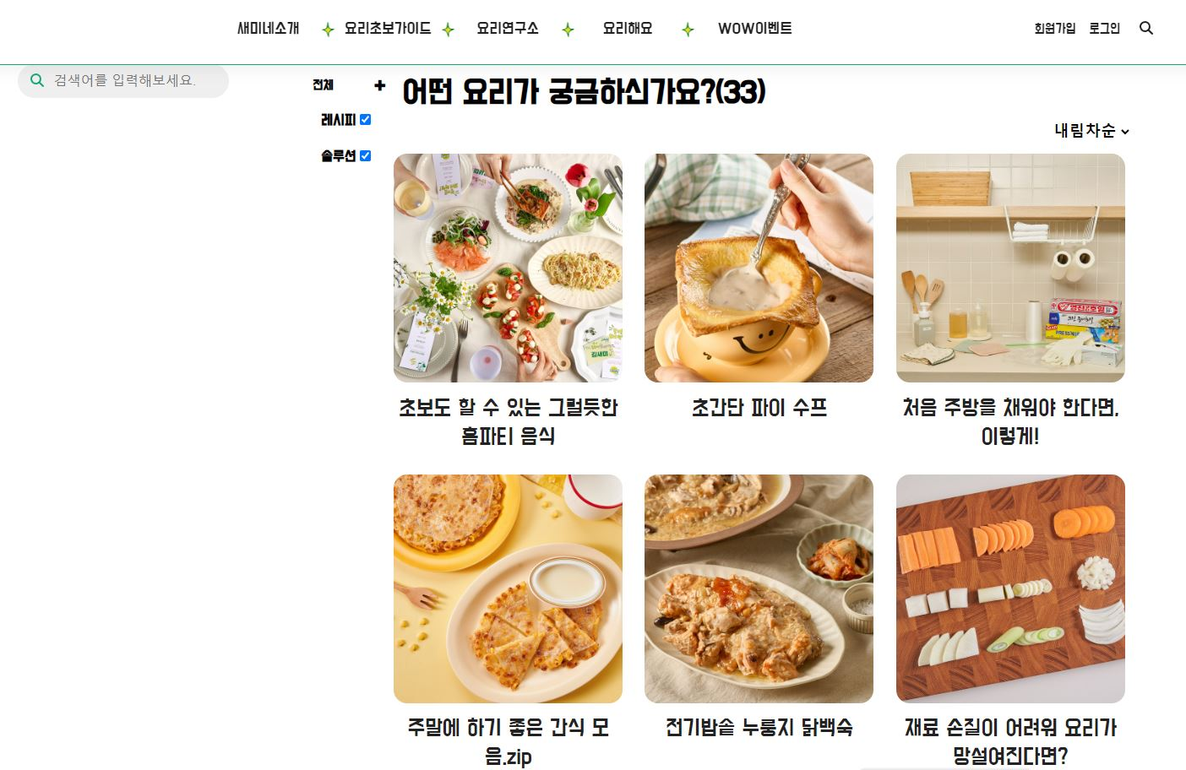
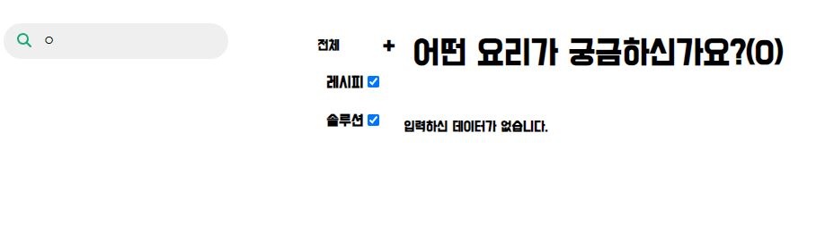
검색결과페이지
3
2
3
4
검색결과 데이터 서브페이지들(요리초보가이드, 연구소, 요리해요) 데이터까지 수집하여 출력
메인페이지에서 공백으로 돋보기 클릭 시 메시지 창 뜨기
상단 메뉴의 검색과 검색결과 페이지의 검색 둘다 기능 가능
키워드 검색 후 해당 데이터 개수 표시
오름차순, 내림차순 구현
검색 후 해당 데이터 없을 시 화면 구현
해당 이미지 클릭 시 상세페이지가 있는 데이터들은 상세페이지로 이동, 상세페이지가 없는 데이터는 메인화면으로 이동함
5
1
7
6

Slide 14

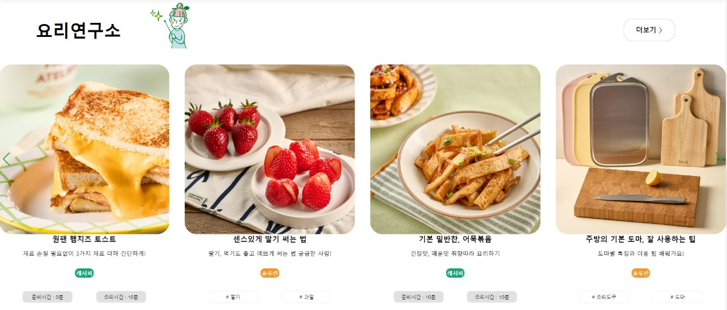
메인 영역(요리연구소)
5
4
1
1. SWIPER 플러그인 이용(슬라이드 무한 넘기기 적용)+ 데이터 구조화하여 슬라이드 구성
-> 슬라이드는 드래그 + 화살표 클릭해도 작동됨
2. 두가지 카테고리(레시피, 솔루션)끼리 분류하여 CSS 다르게 적용함
3. 마우스 오버 시 SCALE 적용
4. 새미 아이콘 애니메이션화
5. 더보기 클릭 시 해당 페이지 이동
3
2
2

Slide 15
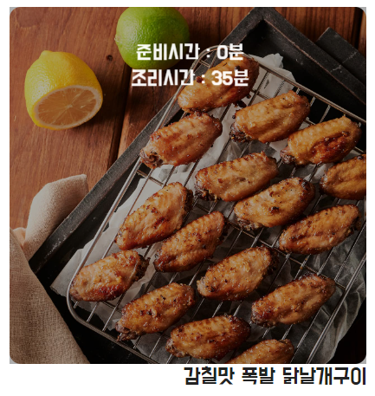
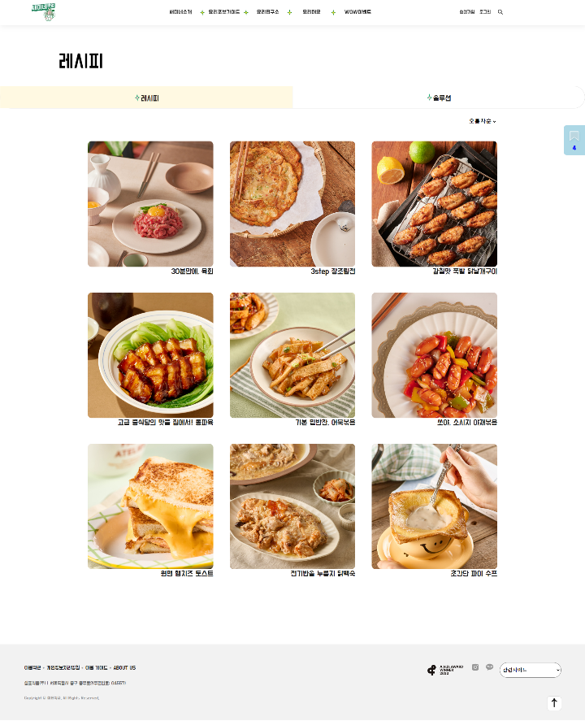
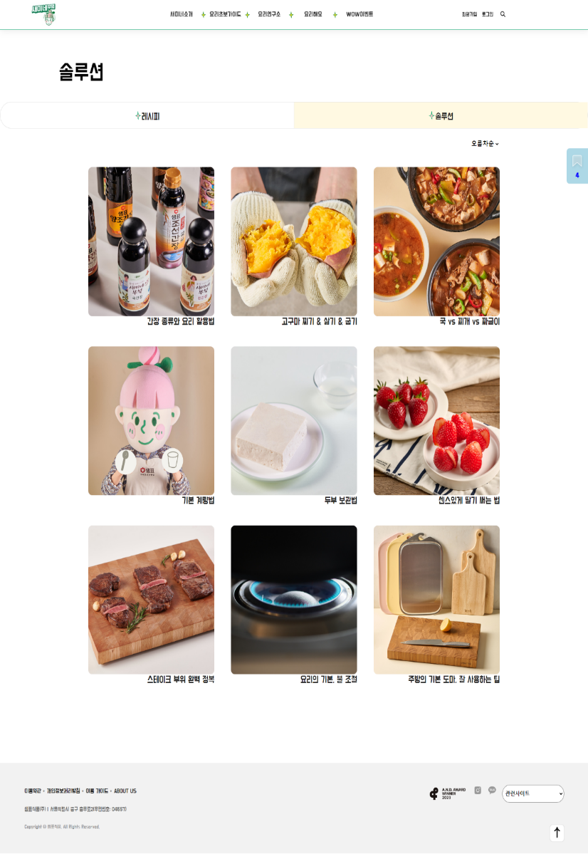
서브페이지(요리연구소-레시피/솔루션)
4
4
3
1
1
1. 데이터 구조화 하여 이미지 grid로 구현 + 데이터 제목까지 화면 출력
2. 해당 이미지 오버시 설명 나타남
3. 데이터 오름차순, 내림차순 정렬 구현
4. 해당 텍스트 클릭시 해당페이지 이동, 해당 텍스트 배경 색 변함
5. 해당 이미지의 제목 클릭시 상세페이지 이동
2
5

Slide 16
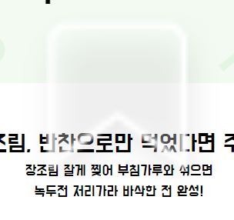
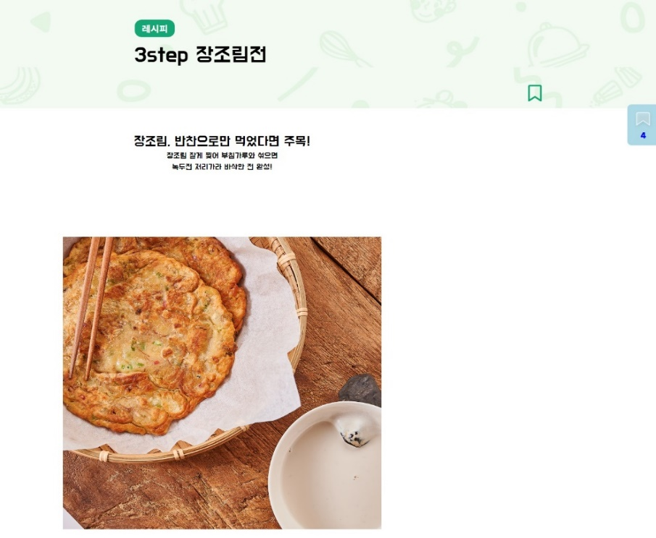
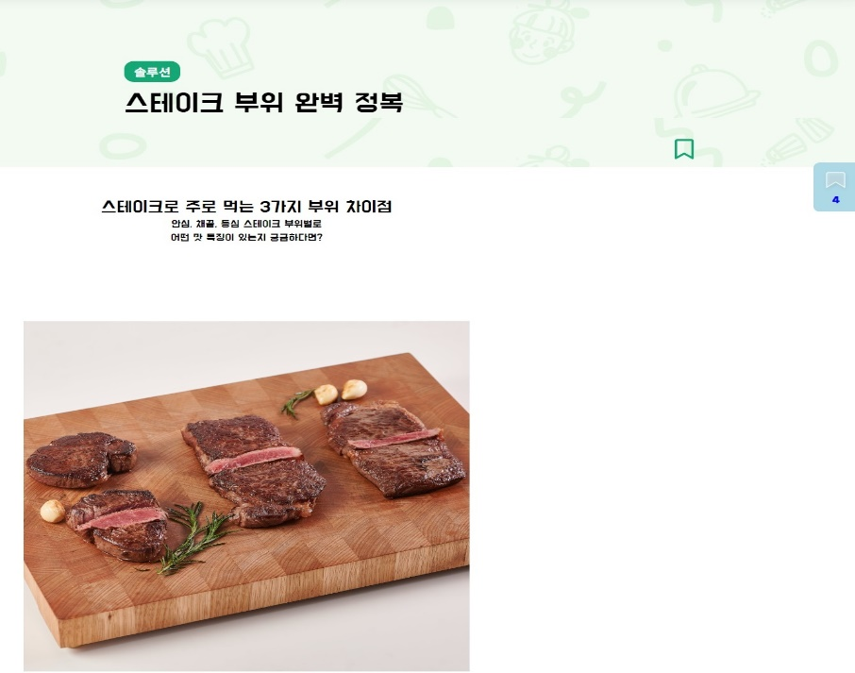
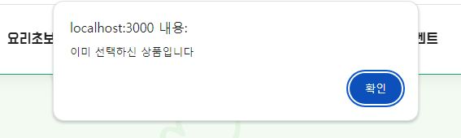
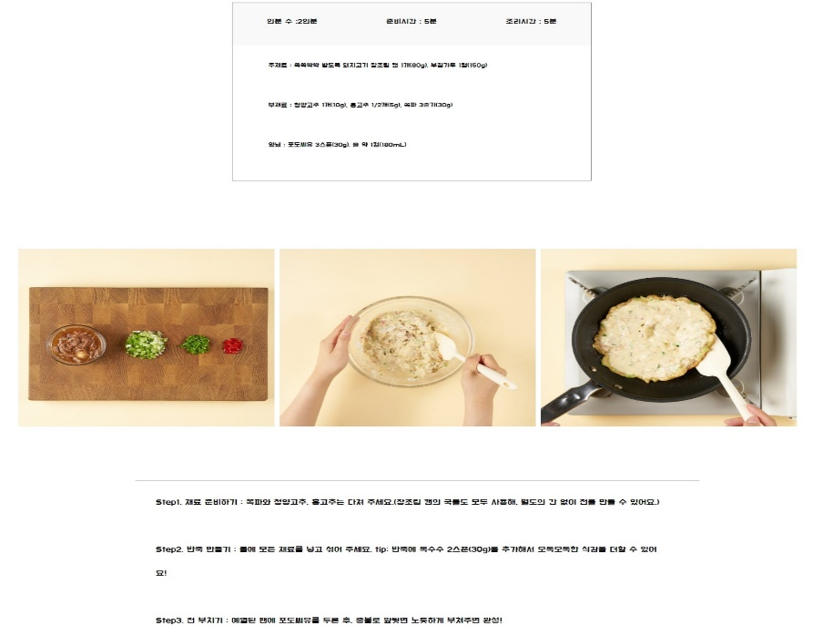
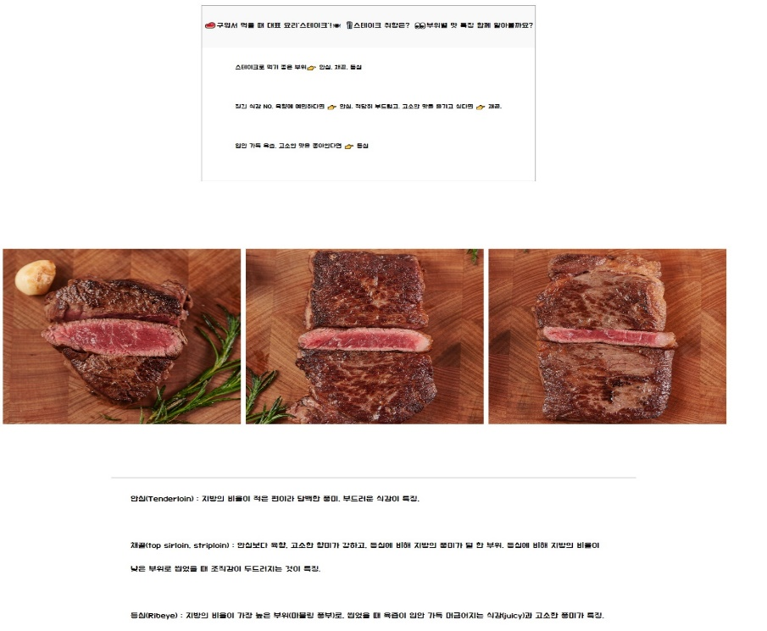
상세페이지(레시피/솔루션)
1
2
3
1. 동일한 데이터들 수집하여 출력
2. 스크랩 버튼 고정하여 사용자들이 원하는 페이지 스크랩 할 수 있게 함, 스크랩 버튼 클릭 시 스크랩 모듈에 담김 + 이미 스크랩 한 데이터 스크랩 버튼 클릭 시 메시지 출력
3. 스크랩에 데이터가 담겨있으면 오른쪽에 버튼이 있어 클릭 시 담김 데이터를 볼 수 있음

Slide 17
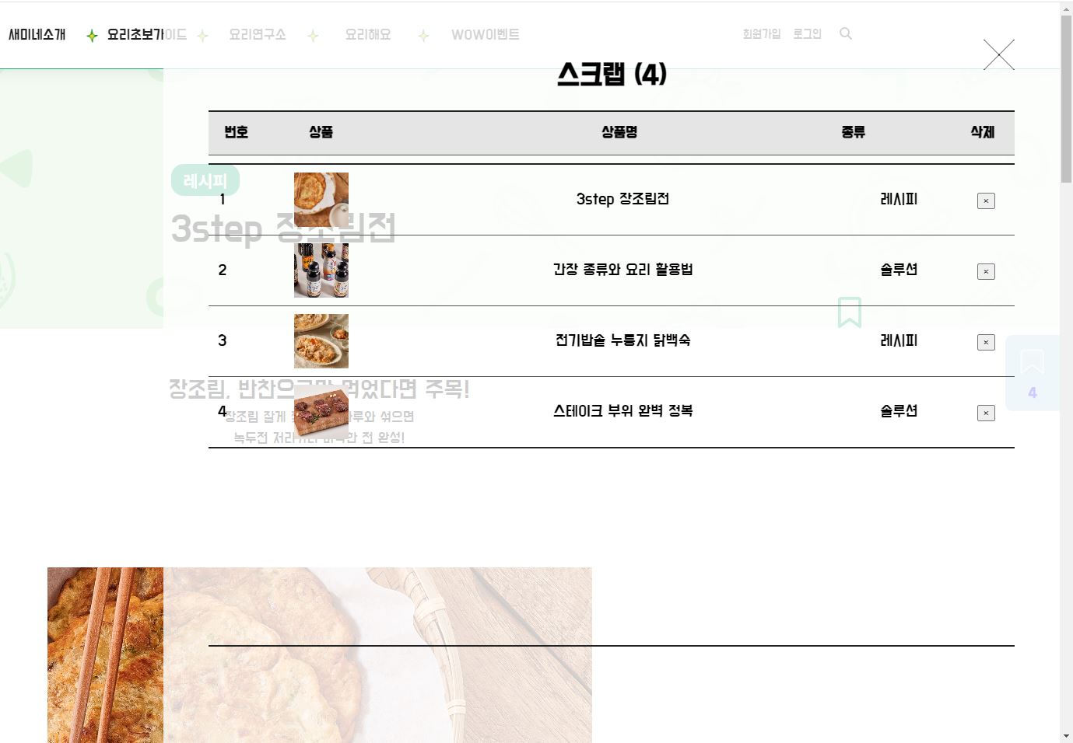
상세페이지(스크랩)
1
스크랩 한 데이터 개수 출력
2. 해당 데이터들 구분 하여 출력
3. 스크랩 한 데이터 삭제 기능 구현
4. 스크랩 데이터가 담겨있으면 모든 페이지에서 오른쪽에서 스크랩을 볼 수 있음(스크랩 데이터 없을 시 스크랩 안보임)
2
3

Slide 18
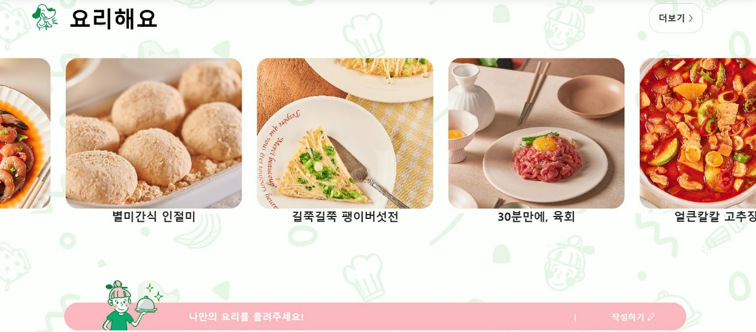
메인 영역(요리해요)
2
1
3
1. 이미지 왼쪽으로 자동 이동 + 마우스 오버 시 이동 멈췄다 마우스 리브 시 재이동
2. 해당 이미지와 더보기 클릭 시 해당 페이지 이동
3. 작성하기 클릭 시 로그인 페이지로 이동

Slide 19
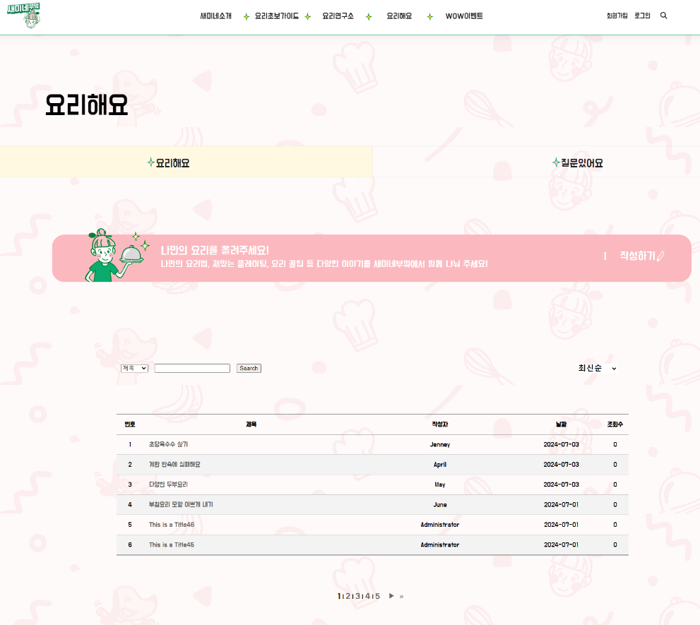
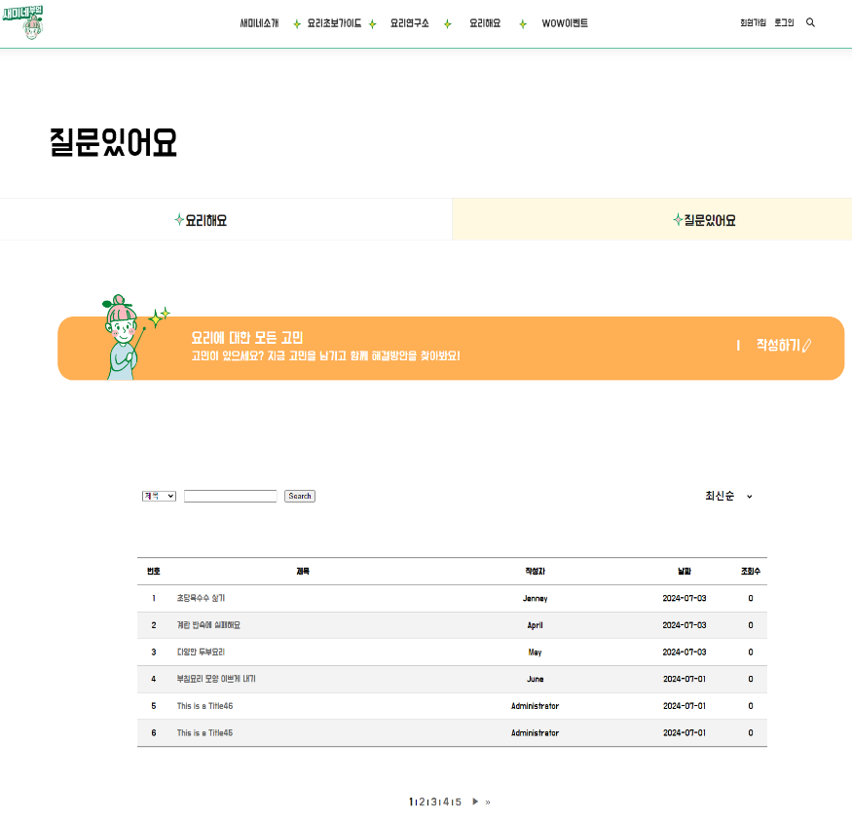
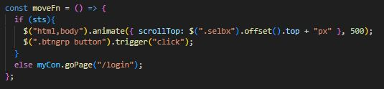
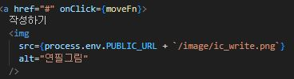
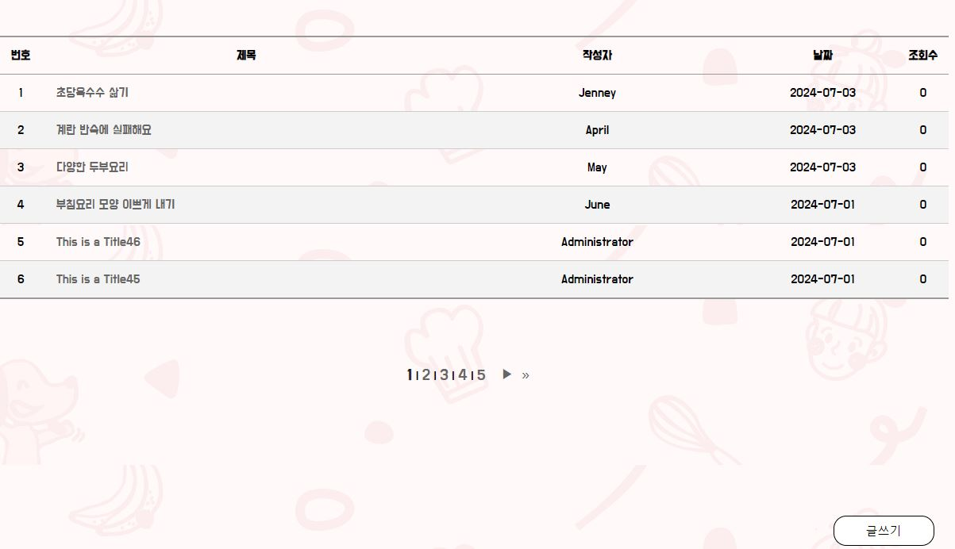
서브페이지(요리해요-요리해요/질문있어요)
* 해당 페이지들은 게시판 기능 구현함
해당 텍스트 클릭 시 해당 페이지 이동, 해당 텍스트 배경 색 변함
2. “작성하기” 클릭 시 로그아웃 상태면 로그인 페이지로 이동. 로그인 상태에서 “작성하기” 클릭 시 바로 글쓰기로 이동함
3. 로그인 후 글쓰기 버튼 생겨 글 작성 기능 구현
4. 페이징의 페이징 기능 구현 -> 페이지당 레코드 수 6개 설정
1
1
2
2
4
3

Slide 20
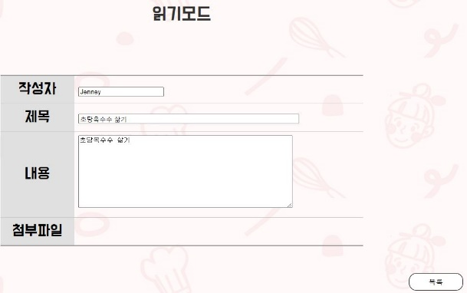
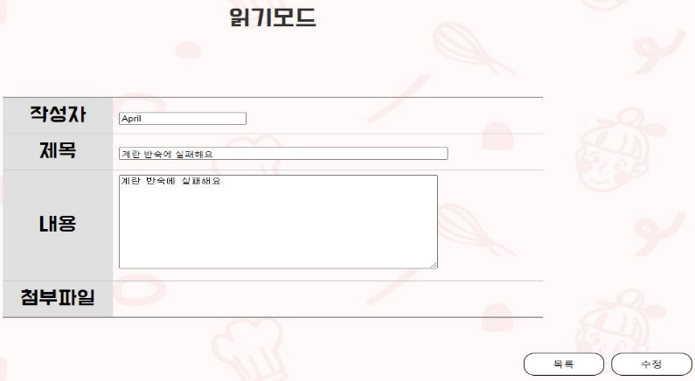
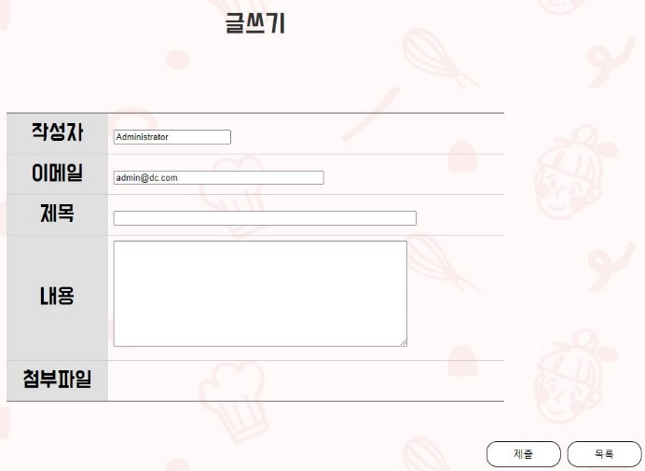
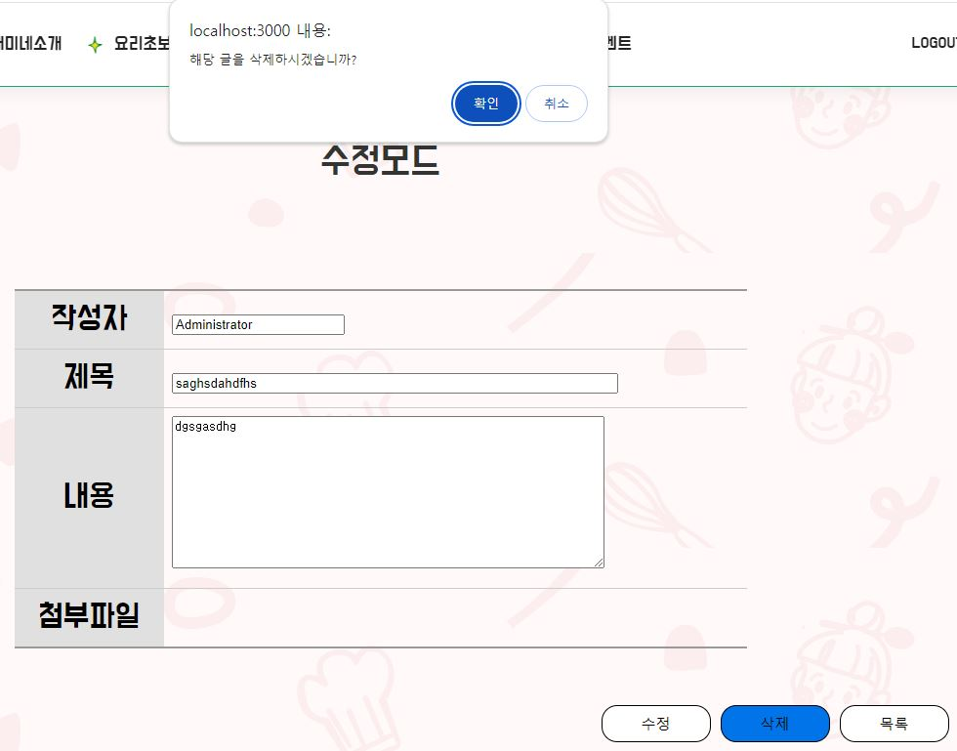
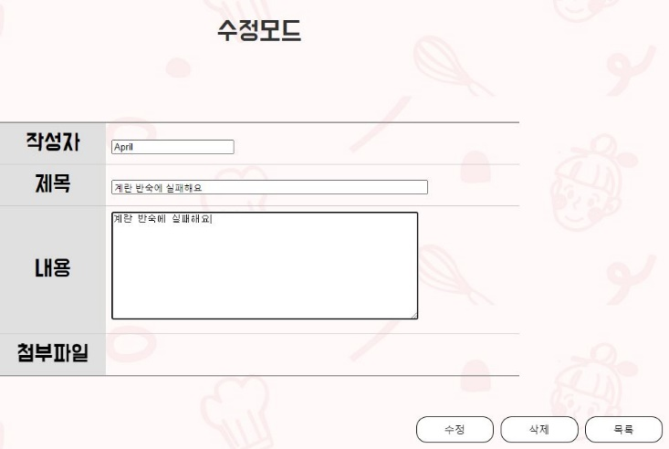
서브페이지(게시판 기능 )
* 해당 페이지들은 게시판 기능 구현함
읽기모드 : 자신의 글이 아닌 경우는 읽기모드만 가능, 자신의 글은 수정버튼이 생김
2. 쓰기모드 : 로그인 시 글 작성 가능 + 글 작성 후 제출 버튼 클릭 가능
3. 수정모드 : 자신이 작성한 글 수정버튼 클릭시 수정, 삭제, 목록 기능 가능
4. 삭제모드 : 자신의 글 삭제 원할 시 삭제 버튼 클릭하면 삭제 안내창 뜨고 해당 글은 삭제 됨
1
2
4
3

Slide 21
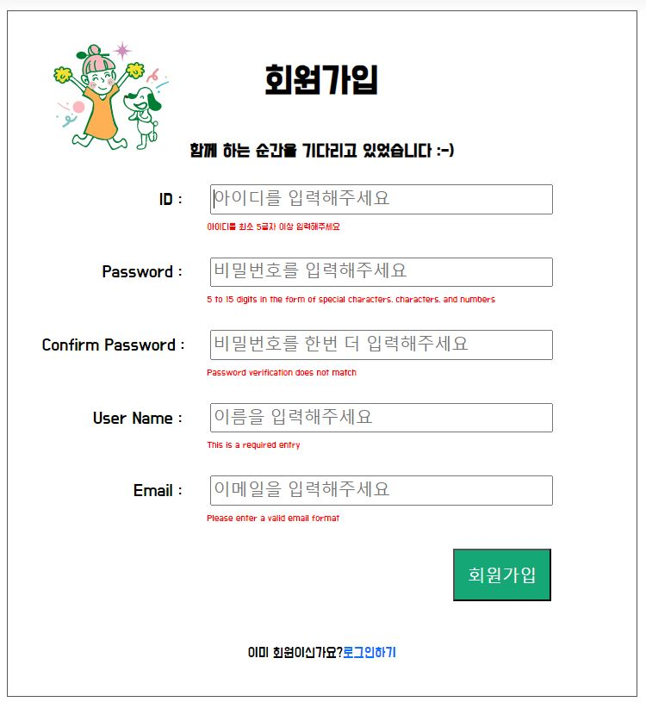
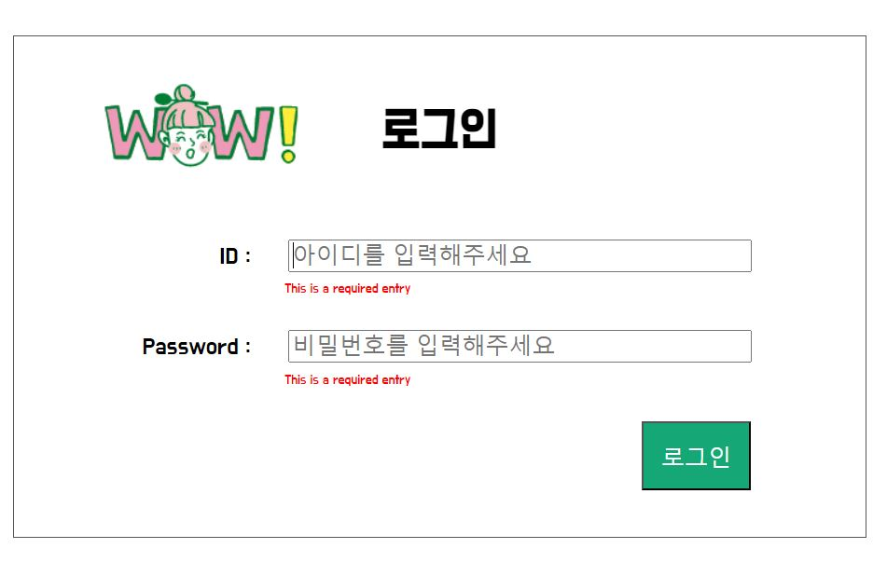
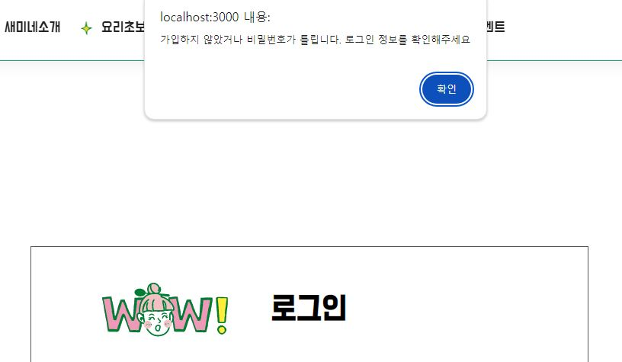
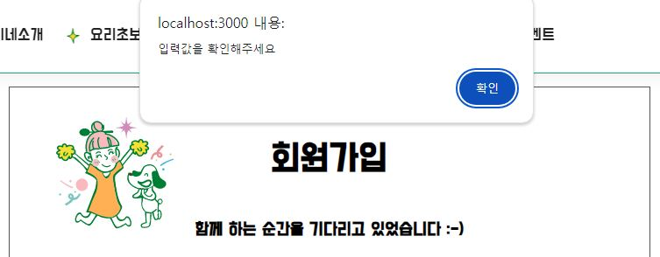
서브페이지(회원가입, 로그인 기능)
1
3
회원가입 필수 입력 미입력 후 다음 입력 시 안내 문구 출력
회원가입 필수 입력 값 미입력 후 회원가입 버튼 클릭 시 안내창 출력
3. 로그인 필수 입력 미입력 후 다음 입력 시 안내 문구 출력
4. 로그인 필수 입력 값 미입력 후 로그인 버튼 클릭 시 안내창 출력
4
2

Slide 22
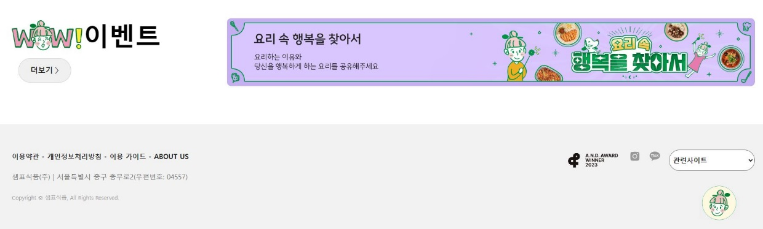
메인 영역(WOW이벤트) 및 하단 영역
1번
2번
3번
1. WOW이벤트 구역 기존 슬라이드 구성을 없애고 애니메이션 구현함 + 더보기 클릭 시 해당 페이지 이동
2. 하단 영역 관련사이트 콤보 박스 클릭 시 관련 사이트들 이동함 -> 데이터 구조 및 find 함수 사용
3. TOP버튼 해당 사이트 이미지로 적용 + 애니메이션 구현

Slide 23
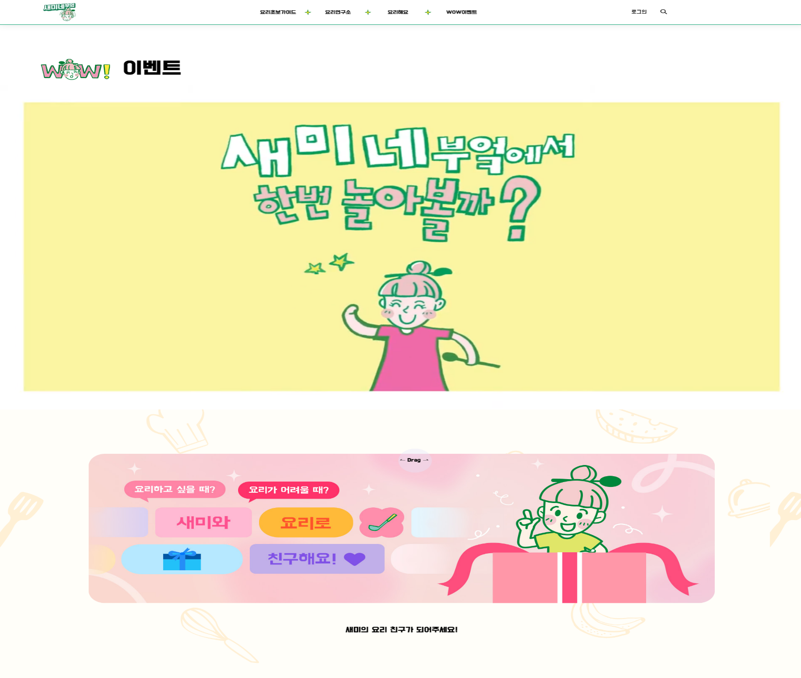
서브페이지(wow이벤트)
동영상 자동 재생(무한 재생)
2. swiper 플러그인으로 슬라이드 구현

Slide 24
향후 계획

Slide 25
게시판(요리해요, 질문있어요)페이지 검색기능 및 첨부파일 등록 기능 구현
요리초보가이드 서브페이지 상세페이지 구현
미디어 쿼리 완성

Slide 26

Q & A

Slide 27
감사합니다.

